Slide 1
先進計算機構成論 04
東京大学大学院 情報理工学系研究科 創造情報学専攻
塩谷 亮太
shioya@ci.i.u-tokyo.ac.jp

Slide 2
命令パイプライン

Slide 3
今日の内容：命令パイプライン
シングル・サイクル・プロセッサの動作
パイプライン化を前提とした構造のものを使って復習
全ての命令の処理が１サイクルで完結
上記のパイプライン化
具体的にどうパイプライン化するか
ハザード

Slide 4
導入：工場のラインを考える
∧∧
(,,ﾟДﾟ)
（つ つ
∧＿∧
( ´∀｀)
（つ つ
∧∧.
(*ﾟーﾟ)（つ つ
∧＿∧
( ´・ω・)（つ つ
製品
ベルトコンベアのラインの上を製品が流れていく
４人の人が，それぞれの工程の作業をおこなって完成
上のように1つしか製品をながさないと，
各人は他の人が作業している間はヒマ

Slide 5
導入：工場のラインを考える
∧∧
(,,ﾟДﾟ)
（つ つ
∧＿∧
( ´∀｀)
（つ つ
∧∧.
(*ﾟーﾟ)（つ つ
∧＿∧
( ´・ω・)（つ つ
製品
製品
製品
製品
製品
実際の工場：複数の製品を同時に流す
各工程を並列して処理することによりスループットを向上
さっきの4倍の速度で製品ができあがっていく
これが 命令パイプライン

Slide 6
パイプライン化による性能向上
パイプライン化しない場合
製品
製品
∧∧
(,,ﾟДﾟ)
（つ つ
製品
パイプライン化した場合
製品
製品
製品

Slide 7
シングル・サイクル・プロセッサの動作

Slide 8
もくじ
シングル・サイクル・プロセッサの動作
パイプライン化を前提とした構造のものを使って復習
全ての命令の処理が１サイクルで完結
上記のパイプライン化
具体的にどうパイプライン化するか
ハザード

Slide 9
ベースとなるシングル・サイクル・プロセッサ
4
加算
書き込みデータ
アドレス
PC
書きREG番号
ALU
アドレス
命令
読みデータ
読みREG番号
読みREG番号
書きデータ
命令メモリ
レジスタ・ファイル
データ・メモリ
以前説明したものとの違い：
メモリが命令メモリとデータメモリに別れている
算術 & 論理演算，ロード，ストアのみを実行可能
分岐とジャンプは，簡単のために今は考えない

Slide 10
命令の実行フェーズ
実行フェーズ
フェッチ
デコード
レジスタ読み出し
実行
レジスタ書き戻し
RISC-V の加算命令を実行する流れをざっとみる

Slide 11
命令フェッチ
4
加算
PC
アドレス
命令
命令データ
命令メモリ
命令メモリから命令を読み出す
命令メモリを順に読んでいくため，PC は毎サイクル加算される
足している４は，RSIC-V では命令の幅が４バイトだから
基本的に，この部分はどの命令でも変わらない

Slide 12
命令デコード
4
PC
レジスタ番号（rd）
命令
レジスタ番号（rs1）
レジスタ番号（rs2）
命令メモリ
ADD : x[rd] ← x[rs1] + x[rs2]
0000000
rs2
rs1
000
rd
0110011
取り出した命令からレジスタ番号を表す部分のビットを取り出す
ソース（rs1, rs2）とディスティネーション（rd）

Slide 13
レジスタ読み出し
4
レジスタの値（rs1）
PC
書きREG番号 (rd)
読みREG番号 (rs1)
読みREG番号 (rs2)
レジスタの値（rs2）
命令メモリ
レジスタ・ファイル
デコードで得られたレジスタ番号を使って RF にアクセス
ソース・オペランドの値を読み出す

Slide 14
実行
4
値（rs1）
PC
ALU
加算の結果
値（rs2）
命令メモリ
レジスタ・ファイル
RF から読みだした２つの値を加算

Slide 15
レジスタ書き戻し
4
書き込みデータ
PC
書きREG番号
命令メモリ
レジスタ・ファイル
データ・メモリ
加算の結果をレジスタ・ファイルに書き戻す
データ・メモリには用がないので何もしない

Slide 16
ロードの場合：メモリ・アクセスが加わる
4
書き込みデータ
アドレス
PC
書きREG番号 (rd)
ALU
読みデータ
命令メモリ
レジスタ・ファイル
データ・メモリ
LW : x[rd] ← (x[rs1] + immediate)
immediate[11:0]
rs1
010
rd
0000011
加算命令との違い：
アドレスの計算（x[rs1] + immediate）を ALU でやる
得られたアドレスでデータ・メモリにアクセス

Slide 17
各処理は基本的には左から右に流れる
4
加算
ADD
書き込みデータ
アドレス
PC
書きREG番号
ALU
アドレス
命令
読みデータ
読みREG番号
読みREG番号
書きデータ
命令メモリ
レジスタ・ファイル
データ・メモリ
IF
ID
EX
MEM
WB
特定のユニットで仕事をしている間，他の部分は遊んでいる
パイプライン化
これをもとに，導入で話したように処理をオーバーラップさせる

Slide 18
パイプライン化

Slide 19
もくじ
シングル・サイクル・プロセッサの動作
パイプライン化を前提とした構造のものを使って復習
全ての命令の処理が１サイクルで完結
上記のパイプライン化
具体的にどうパイプライン化するか
ハザード

Slide 20
パイプライン化
回路のまとまりをオーバラップさせる単位にする
この単位をステージと呼ぶ
ステージ
IF： 命令フェッチ
ID： デコードとレジスタ読み出し
EX： 実行
MEM：メモリ・アクセス
WB： レジスタ書き込み

Slide 21
命令パイプラインの実行の様子
I5
I4
I3
I2
I1
I0
IF
ID
EX
MEM
WB
cycle
I0
IF
ID
EX
MEM
WB
I1
IF
ID
EX
MEM
WB
I2
IF
ID
EX
MEM
WB
I3
IF
ID
EX
MEM
WB
I4
IF
ID
EX
MEM
WB
I5
IF
ID
EX
MEM
WB

Slide 22
パイプライン・チャートの見方 ここから先で多用されるので重要
cycle
I0
IF
ID
EX
MEM
WB
I1
IF
ID
EX
MEM
WB
I2
IF
ID
EX
MEM
WB
I3
IF
ID
EX
MEM
WB
I4
IF
ID
EX
MEM
WB
左から右にむかって時間は進む
上から下にむかって命令が実行順に置かれる
各ステージを表す四角は左側にある命令がその時そこにいることを示す
上記では２サイクル目に，I0 が ID に，I1 が IF で処理されている

Slide 23
パイプライン化による性能（スループット）向上
パイプライン化しない場合
I0
IF
ID
EX
MEM
WB
I1
IF
ID
EX
MEM
WB
I2
IF
ID
EX
MEM
WB
パイプライン化した場合
I0
IF
ID
EX
MEM
WB
I1
IF
ID
EX
MEM
WB
I2
IF
ID
EX
MEM
WB

Slide 24
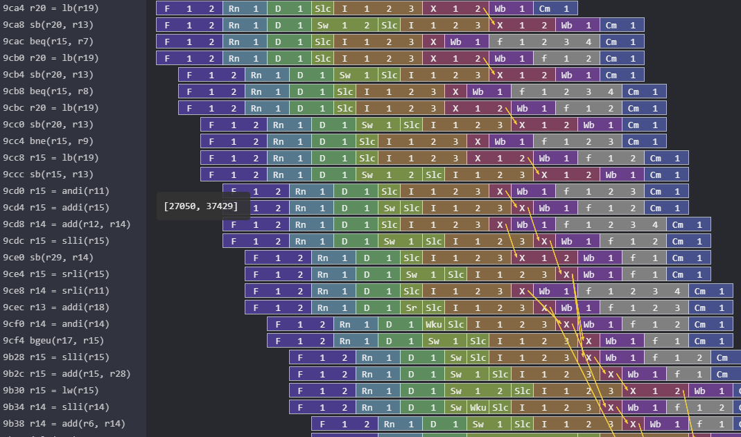
余談：実際の CPU を実行した場合のパイプライン
塩谷が開発している RISC-V CPU（RSD）の実行を可視化したもの
https://github.com/rsd-devel/rsd
out-of-order 実行をしているので，途中からプログラム順とは 異なるタイミングで実行が進んでいる

Slide 25
パイプライン化の効果
レイテンシ (latency)： 短くならない（か，やや延びる）
一続きの処理が始まってから終わるまでにかかる時間
この場合，1命令の始まりから終わりまでの処理時間
原理的に短くならない（ステージ間にFF が入る分のびる）
スループット (throughput)： ステージ数倍だけ上がる
単位時間当たりの処理量
この場合，単位時間あたりに実行される命令数

Slide 26
ステージを「どこで」切るか
大きな回路のまとまりをステージにする
回路のまとまりが大きい → 遅延も大きい
この遅延の大きさが揃っていないと，綺麗にうごかない
パイプライン全体は，一番遅いステージの遅延にあわせて動く
他の人が仕事が終わったからと言って，先に送れない
良くない例：緑の人だけ仕事が多いので，全体が動かせない
はよせんかい
なんか仕事おおいんだけど
まだー？
∧∧
(,,ﾟДﾟ)
（つ つ
∧＿∧
( ´∀｀)
（つ つ
∧∧.
(*ﾟーﾟ)（つ つ
∧＿∧
( ´・ω・)（つ つ
製品
製品
製品
製品

Slide 27
ステージを「どこで」切るか
ステージ
IF： 命令フェッチ
ID： デコードとレジスタ読み出し
EX： 実行
MEM：メモリ・アクセス
WB： レジスタ書き込み
上記では，デコードとレジスタ読み出しが ID ステージにまとめられている
デコードにかかる遅延はほとんどない
読み出した命令からオペランドを取り出すのは，単に信号線を繋ぐだけで良い

Slide 28
ステージを「どうやって」切るか
シングル・サイクル・プロセッサの回路に適当に間隔をあけて命令を流せばよいというものもない
各ステージを完全に同じ長さにすることは凄く難しい
同じ長さ=同じ遅延=全く同じ段数の組み合わせ回路
長いステージであっても信号は絶えず変化する可能性がある
短いパスから順に出力に反映される
たとえば下の回路で a,b,c,d が全て変化したとすると， まず d の変化が z に反映し，次に d が･･･
a
b
ｚ
c
d

Slide 29
パイプライン化（オーバーラップ）の実現方法
4
加算
ADD
書き込みデータ
アドレス
PC
書きREG番号
ALU
アドレス
命令
読みデータ
読みREG番号
読みREG番号
書きデータ
命令メモリ
レジスタ・ファイル
データ・メモリ
IF
ID
EX
MEM
WB
各ステージの間に，D-FF（オレンジの四角）をいれる
WB の書き込みについては，レジスタ・ファイル自体が クロックに同期して書き込みが行われるので D-FF は不要
各ステージの処理が早く終わっても，次のクロックまでは D-FF で 信号の伝搬は止まる

Slide 30
余談：非同期回路やウェーブ・パイプライン
クロックによる同期化を使わずにパイプラインを作る方法も あるにはある
やり方：
色々な方法でステージ間の遅延の大きさを気合いで揃える
一定間隔でデータを流す
設計 & 動作させることがすごく難しいので，主流ではない
特に，高速動作がかなり難しい

Slide 31
ハザード

Slide 32
もくじ
シングル・サイクル・プロセッサの動作
パイプライン化を前提とした構造のものを使って復習
全ての命令の処理が１サイクルで完結
上記のパイプライン化
具体的にどうパイプライン化するか
ハザード

Slide 33
ハザード
構造ハザード
構造ハザードとはなにか？
その解決方法
非構造ハザード
データ・ハザード
制御ハザード

Slide 34
構造ハザード
ハード資源の不足により，パイプラインがうまく動作しないこと
いくつかの例を使った説明，解消方法について解説

Slide 35
構造ハザードの例１：メモリ間 mov
例１：仮に mov [rs1]→[rs2] のような命令があったとする
rs1 で指定されるアドレスのメモリの値を読んで，
rs2 で指定されるアドレスのメモリに書き込む
実際に，x86 にはこのような命令がある

Slide 36
mov [rs1]→[rs2] // [rs1]→[rs2] へのコピー
4
mov [rs1]→[rs2]
アドレス
読みデータ
書きデータ
データ・メモリ
IF
ID
EX
MEM
WB
メモリをあるサイクルに同時に読んで書く必要がある
しかし，データ・メモリのアドレスの口は1つしかない
MEM ステージでデータ・メモリの読みと書きが同時にできない

Slide 37
構造ハザードの例２：push/pop
x86 や ARM ではスタック操作のための push/pop 命令がある
push：rs1-1→rd, r2→[rd]
スタック・ポインタ（のレジスタ）をデクリメントし，
それをアドレスにしてメモリに値を書き込む
pop：[rs1]→rd, rs1+1→rs1
スタック・ポインタをアドレスにして値を読む
スタック・ポインタをインクリメント
値
値
Push
Pop
rs1-1 →
rs1 →

Slide 38
pop：[rs1]→rd, rs1+1→rs1
4
pop：[rs1]→rd, rs1+1→rs1
書き込みデータ
書きREG番号
読みREG番号
読みREG番号
レジスタ・ファイル
データ・メモリ
IF
ID
EX
MEM
WB
WB ステージでレジスタに rd と rs1 の2つを書き込む必要がある
レジスタ・ファイルへの書き込みは，同時に２つはできない

Slide 39
構造ハザードの例３
使用資源の異なるステージ間のぶつかりでも起きる
これまでの例は，同じステージ内で資源が足りない例
ld_inc [rs1]+1→rd のような命令があったとする
rs1 の指すアドレスからメモリを読む
読んだ値にさらに+１してから rd に書く
一見，資源は足りているようだが･･･
レジスタの読み書きは１つずつしかない
メモリも１カ所を読むだけ
加算も１回行うだけ

Slide 40
構造ハザードの例３
ld_inc [rs1]+1→rd と add が連続した場合：
ld_inc で，MEM ステージから読んだ値を加算しようとしても，
そのサイクルは後続の add が演算器を使っているので使用できない
ld_inc
IF
ID
EX
MEM
WB
add
IF
ID
EX
MEM
WB

Slide 41
ld_inc [rs1]+1→rd と add が連続した場合
4
add
ld_inc [rs1]+1→rd
データ・メモリ
IF
ID
EX
MEM
WB
EX ステージ以外では，演算器にはアクセスできない
他の命令が使っている可能性がある

Slide 42
構造ハザードの解決方法
解決方法
ハードウェアの増強
時分割処理
マイクロ命令への変換

Slide 43
解決方法１：ハードウェアの増強
ハードウェアを増強する
mov [rs1]→[rs2]
複数箇所のメモリを同時に読み書きできるように
pop
レジスタに２つ同時に書き込めるように
ld_inc [rs1]+1→rd
MEM ステージに専用の加算器を追加

Slide 44
解決方法１：ハードウェアの増強
利点：オーバーヘッドをいとわなければ，基本これで解決
欠点：回路規模が増える
機能の増強量に比例した回路が必要
なにも考えないで対応していくと，ものすごい数の回路になる
例：ARM は全１６レジスタを一気にメモリに書ける命令がある
機能の増強量に対して，線形より大きなオーダーで回路規模が 増える場合もある
加算器などなら，増やした数の分だけ線形に回路が増える
メモリやレジスタは，同時に読み書きできる数の２乗で回路が大きくなる（今後の講義で説明）

Slide 45
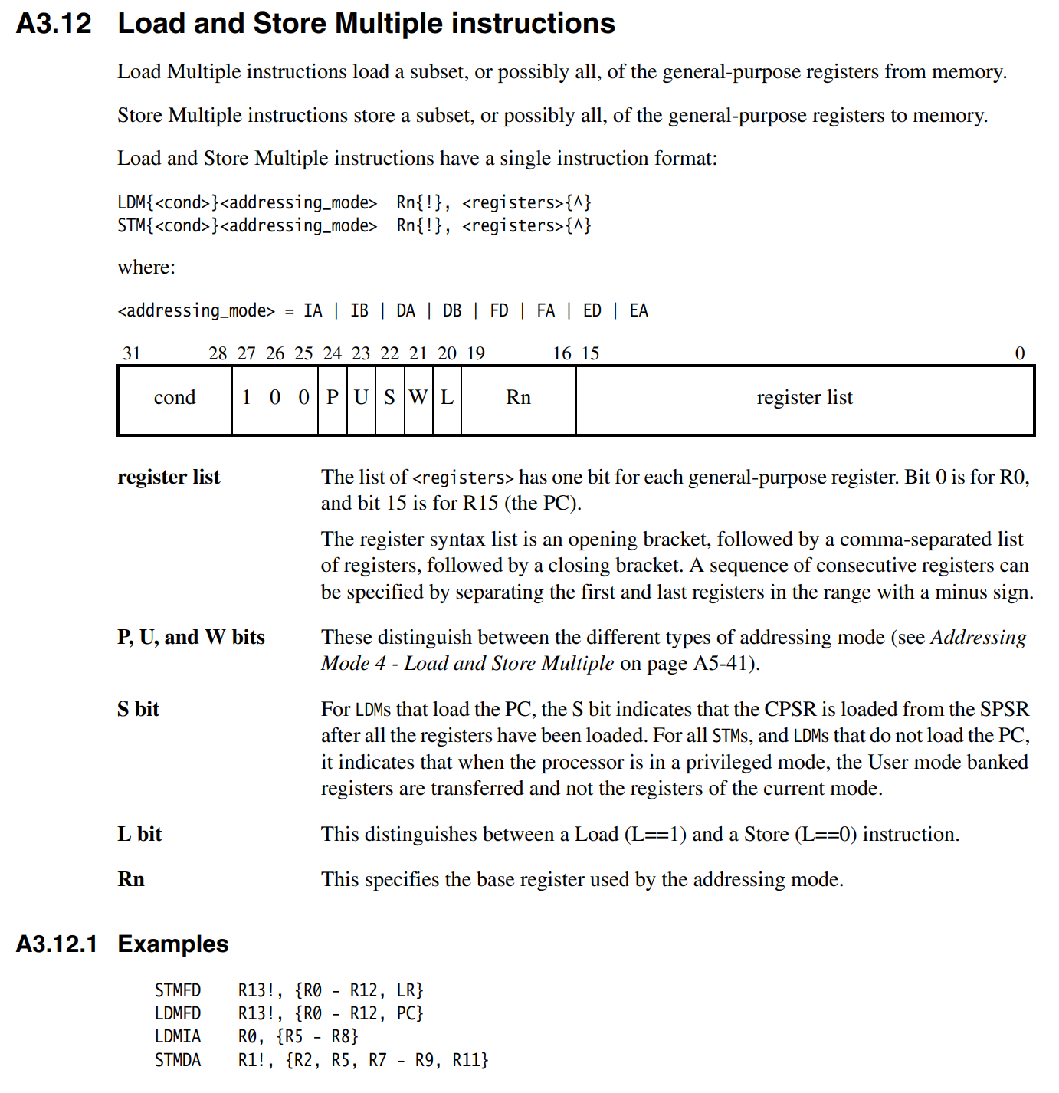
ARM（32ビット）の Load/Store Multiple (LDM/STM) 命令 ビットマスクで指定した最大16個のレジスタへのロードストアを行う 関数呼び出し/復帰の際の，レジスタの保存や復帰でよく使われる
ARM Architecture Reference Manual より

Slide 46
構造ハザードの解決方法
解決方法
ハードウェアの増強
時分割処理
マイクロ命令への変換

Slide 47
解決方法２：時分割で処理
構造ハザードの原因：
ハードウェア（の機能）が足りない
パイプラインを止めて，複数のサイクルをかけて処理する
mov [rs1]→[rs2]
メモリを読んだあと，次のサイクルで書きこむ
pop
１つレジスタに書いたあと，次のサイクルで書き込む
ld_inc [rs1]+1→rd
ld_inc が MEM で値を読んだら，次のサイクルで +1

Slide 48
なぜパイプラインを止めるのか
うるせぇ
命令ぶつけんぞ
もうしばらく
おまちください
∧∧
(,,ﾟДﾟ)
（つ つ
∧＿∧
(；´∀｀)
（つ つ
∧∧.
(*ﾟーﾟ) ﾀｲﾍﾝﾈ
（つ つ
∧＿∧
( ´・ω・) ｺﾜｲﾅｧ
（つ つ
命令
命令
命令
命令
上流
下流
上流を止めないと破綻する
(；´∀｀) が複数サイクルをかけて仕事をしている場合， 命令はそこにとどまり続ける
その間は上流をとめないと命令をおく場所がないし， 依存関係がまもられない
(*ﾟーﾟ) より下流は流れていっても，この場合は問題ない

Slide 49
パイプラインを止めること
パイプラインを止めるとことを「ストール」や「インターロック」 という
本や人によって，意味や使い方が微妙に統一されていない
この講義では，以降はストールで統一

Slide 50
ストールの動作
pop
IF
ID
EX
MEM
WB1
WB2
add
IF
ID
EX
MEM
bb
WB
...
IF
ID
EX
bb
MEM
WB
add 以降の全処理が
バブルで右に１つずれる
= １サイクル実行が 遅くなっている
...
IF
ID
bb
EX
MEM
WB
...
IF
bb
ID
EX
MEM
WB
...
IF
ID
EX
MEM
WB
pop：１つレジスタに書いたあと，次のサイクルで書き込む
WB1 と WB2 の２サイクルで書き込む
WB2 の間は上流を全て止める
パイプライン・チャート上では上記のようになる
止める原因の命令の下が全部右にずれる
ずれた部分の空き（bb）を「バブル」とよぶ

Slide 51
ストールの実現方法
WE
WE
回路的には，Write Enable（WE）つきの D-FF を使う
WE が 0 のサイクルは書き込みが行われない
ストールさせたい時は，そのステージの WE を 0 に

Slide 52
WE つき D-FF の実現方法
WE
たとえば D-FF とマルチプレクサで作れる
WE が 0 の時は，その時の自分自身の出力を書き込む

Slide 53
構造ハザードの解決方法
解決方法
ハードウェアの増強
時分割処理
マイクロ命令への変換

Slide 54
解決方法３：マイクロ命令への変換
複数のマイクロ命令に分解して実行
マイクロ命令：CPU の内部でのみ使われる命令
プログラマからは全く見えない
マイクロ命令は，構造ハザードを起こさないよう設計しておく
現代の x86 や ARM は，主にこの方法を採用している

Slide 55
マイクロ命令への変換の例
mov [rs1]→[rs2]
ld [rs1]→rt
st rt→[rs2]
pop
add rs1+1→rt
ld [rt]→rd
ld_inc [rs1]+1→rd
ld [rs1]→rt
add rt+1→rd
rt はプログラマから見えない CPU 内部にある中間結果を保持するレジスタ

Slide 56
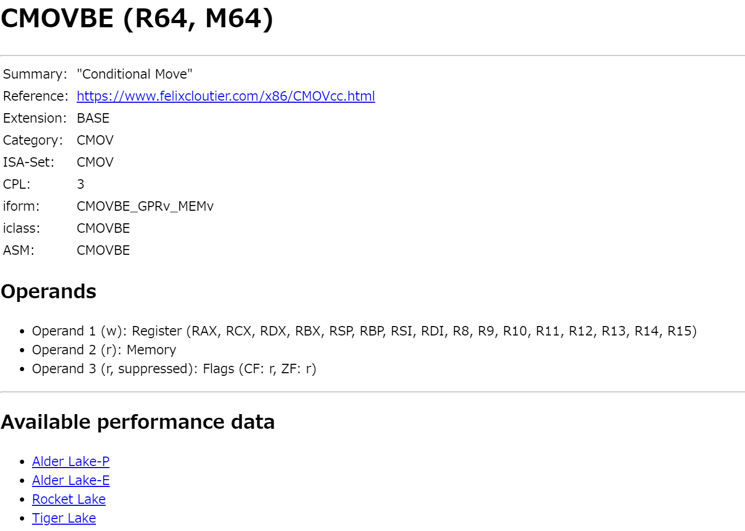
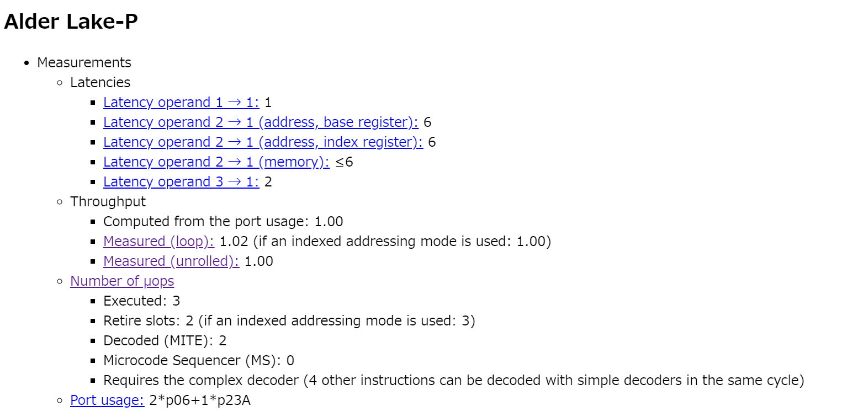
マイクロ命令の分解の例
解析結果をまとめているサイトも https://uops.info/table.html 下の例は，x86-64 の CMOVBE 命令の Alder Lake 大きいコアでの 分解の説明

Slide 57
時分割処理とマイクロ命令への分解の比較 I4 が終わる時間は変わらない
pop
IF
ID
EX
MEM
WB1
WB2
I1
IF
ID
EX
MEM
bb
WB
I2
IF
ID
EX
bb
MEM
WB
I3
IF
ID
bb
EX
MEM
WB
I4
IF
bb
ID
EX
MEM
WB
pop add rs1+1→rt
IF
ID
EX
MEM
WB
ld [rt]→rd
ID
EX
MEM
WB
I1
IF
bb
ID
EX
MEM
WB
I2
IF
ID
EX
MEM
WB
I3
IF
ID
EX
MEM
WB
I4
IF
ID
EX
MEM
WB
ID でマイクロ命令に分解 = デコードで時分割処理している

Slide 58
マイクロ命令への分解の利点
処理時間が変わらないのなら，なぜこんな複雑なことをするのか？
分解後は，構造ハザードのことを一切考えなくてよくなるから
mov，pop，ld_inc が連続で来た場合，どう止めたらよいのか？
止めるべきステージの場所はさまざま
組み合わさると意味がわからない
マイクロ命令に分解してしまえば，ID ステージでのストール のみ考えれば良い

Slide 59
マイクロ命令への分解の利点
内部の設計をクリーンにできる
スーパスカラ（パイプラインを複数並列に並べる）などでは， こうしないと複雑すぎて無理
= 内部を刷新しつつ，プログラムの互換性を保てる

Slide 60
マイクロ命令への分解の欠点
分解（デコード）がマジで大変
基本的には，ひたすらパターン・マッチング
でかい真理値表がいる
本当に複雑なものは，メモリで出来たテーブルも使う

Slide 61
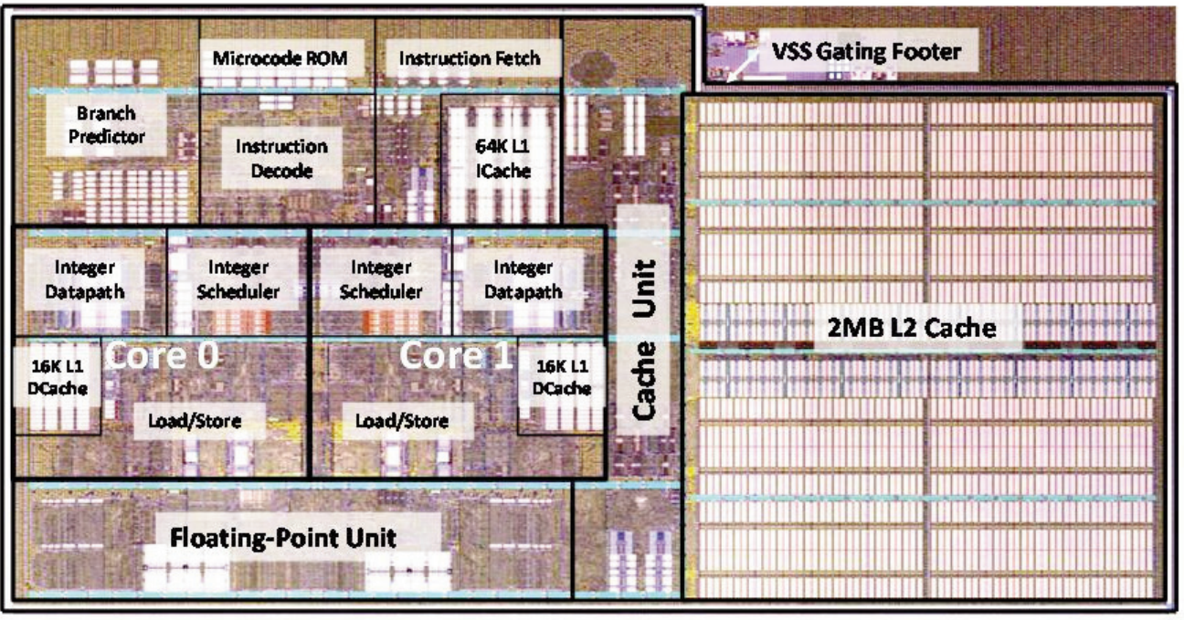
AMD Bulldozer のチップ写真
Microcode ROM
Decode
ALU
ALU
Tim Fischer1 , Srikanth Arekapudi2 , Eric Busta1 , Carl Dietz3 , Michael Golden2 , Scott Hilker2 , Aaron Horiuchi1 , Kevin A. Hurd1 , Dave Johnson1 , Hugh McIntyre2 , Samuel Naffziger1 , James Vinh2 , Jonathan White4 , Kathryn Wilcox, Design Solutions for the Bulldozer 32nm SOI 2-Core Processor Module in an 8-Core CPU, ISSCC 2011 より

Slide 62
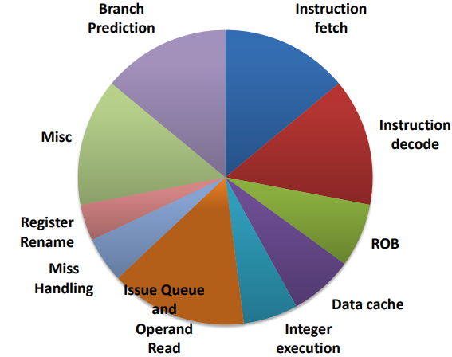
ARM Cortex-A15 の消費電力の割合
NVIDIA Tegra 4 Family CPU Architecture より

Slide 63
マイクロ命令への分解の他の利点
CPU にバグがあったときに，後からパッチが当てられる
バグを「エラッタ」とも呼ぶ
動作がおかしい命令を，違う命令の列で置き換える
分解に使う表は，あとから書き換えられるようになっている
Microcode ROM というのがそれ
ただし，元の命令の動作を他の複数の命令で再現したりするので， かなり遅くなる事もある

Slide 64
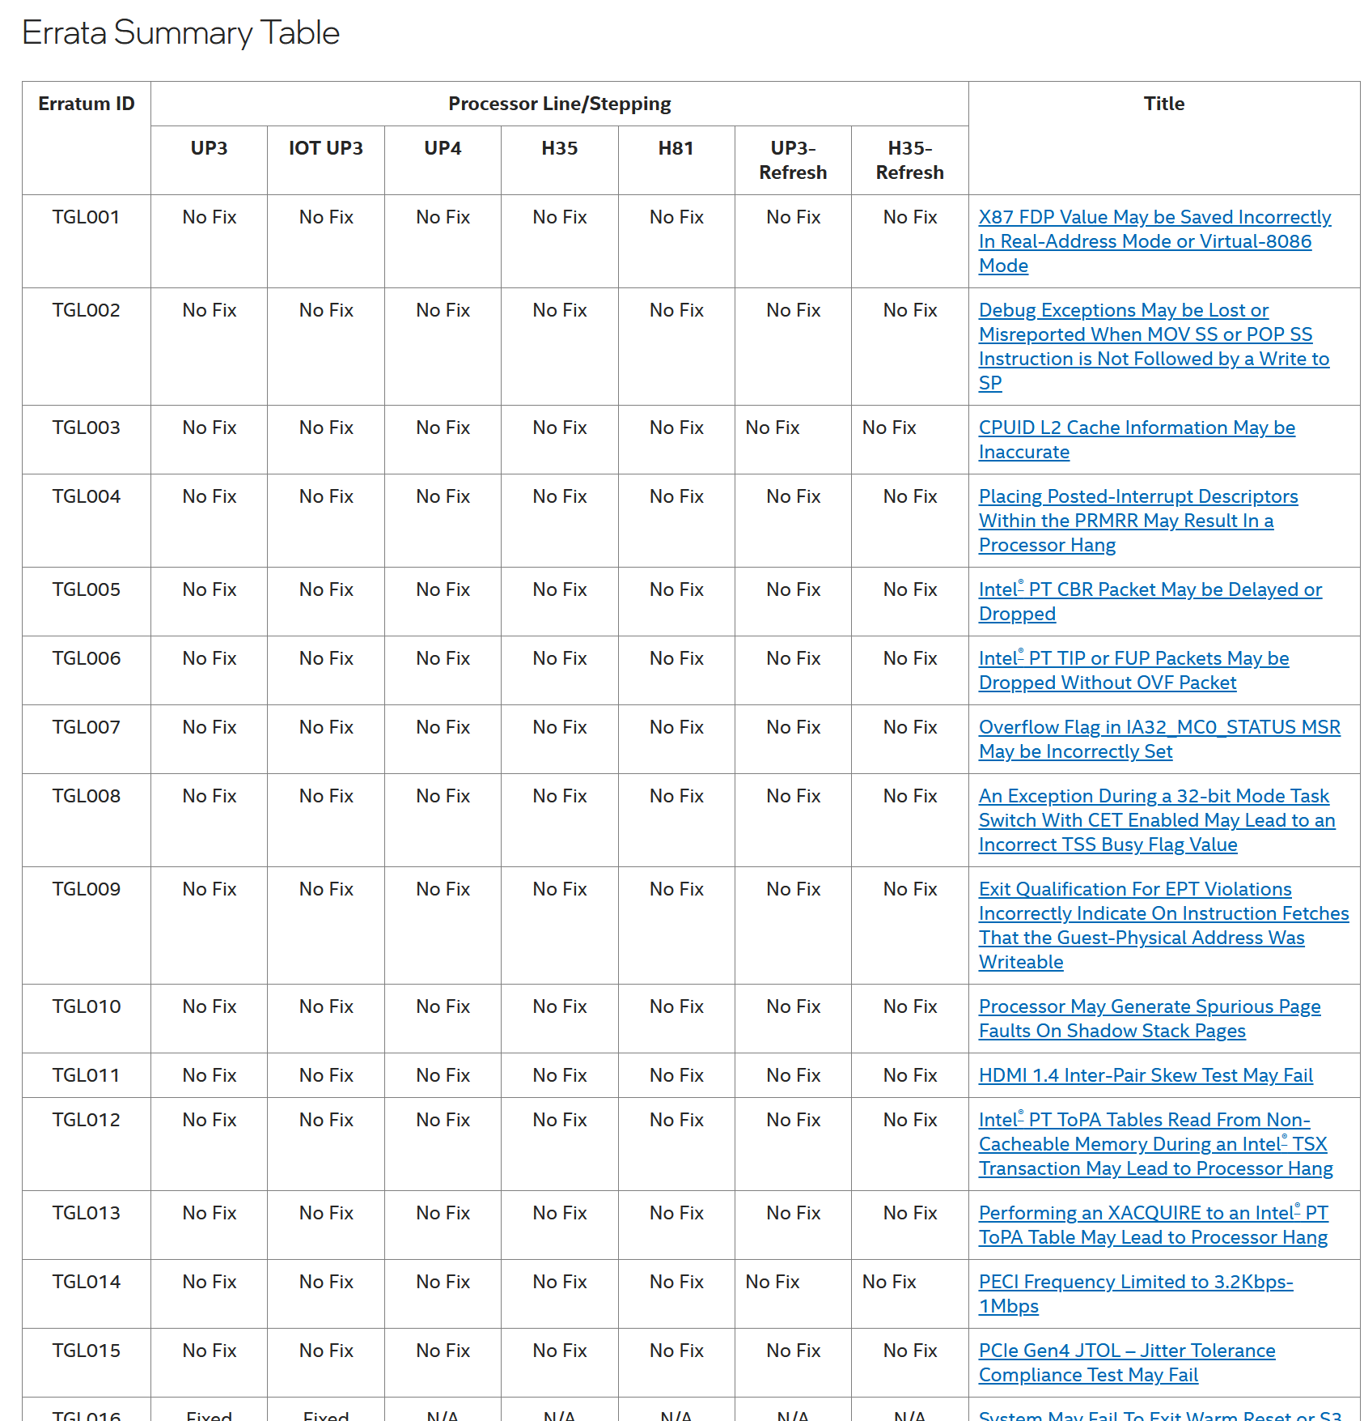
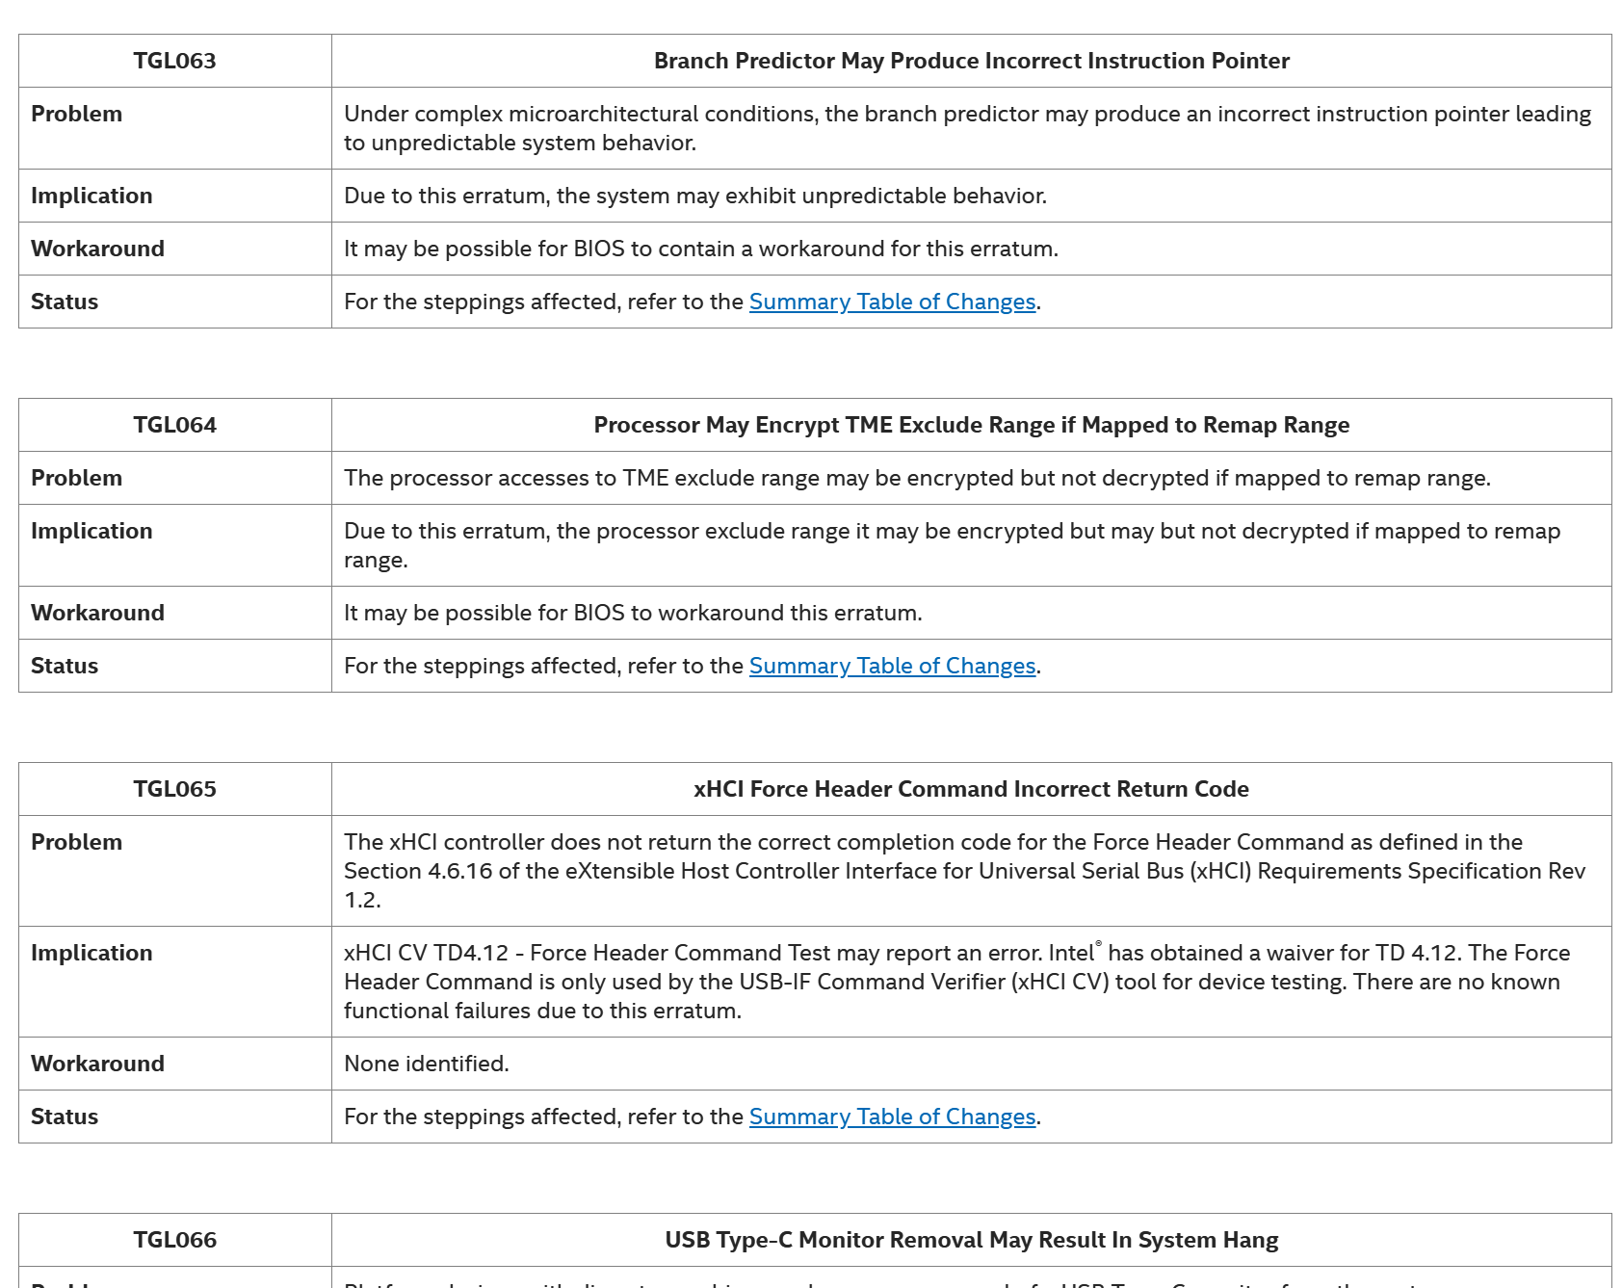
インテルの Core シリーズのエラッタのリスト 地味に結構バグってる
https://edc.intel.com/content/www/us/en/secure/design/confidential/products-and-solutions/processors-and-chipsets/tiger-lake/11th-generation-intel-core-processor-family-specification-update/summary-tables-of-changes/#_Summary_Tables_of より

Slide 65
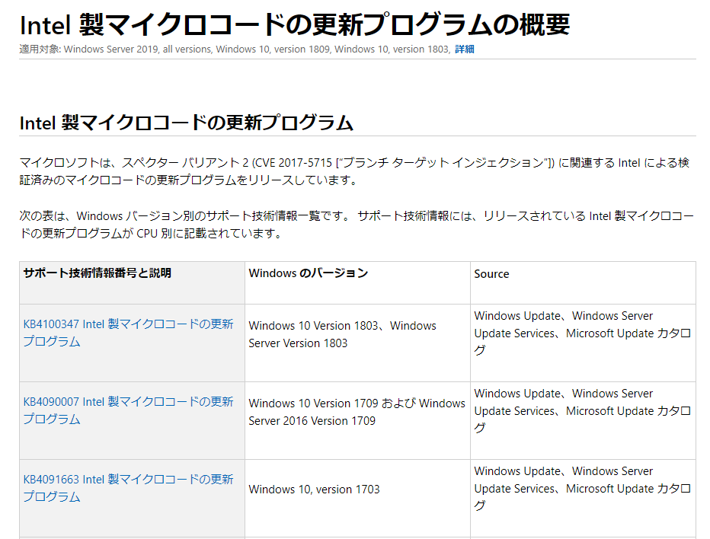
Windows Update でこっそり更新されていたりもする
https://support.microsoft.com/ja-jp/help/4093836/summary-of-intel-microcode-updates より

Slide 66
余談：命令の歴史
RISC-V や MIPS などでは，パイプライン実行を最初から想定
小さいハードで構造ハザードが起きにくいよう設計されている
RISC（Reduced Instruction Set Computer）と呼ばれる
RISC-V は，「5代目の RISC」という名前
x86 は，登場時はパイプライン化を考えていなかった
当時は，小数の命令でたくさんのことができるのが正義
しかし，そのままではパイプライン化は困難
CISC（Complex Instruction Set Computer）と呼ばれる
ARM の R は RISC の R なのだが，ARM は結構 CISC ぽい
ARM：Advanced RISC Machine
構造ハザードを凄い勢いで起こす命令が多い

Slide 67
余談：命令の歴史
マイクロ命令への分解により，x86 や ARM はこの問題を （一応）克服
回路規模やエネルギーにおける代償は大きい
互換性が維持できるので，商業上重要
x86 や ARM は，64bit バージョンを作る際に命令の内容を かなり整理した
パイプラインが作りやすくなっている
富岳の A64FX では ARM 32bit を切り捨てており（多分）， 大分楽になっているはず

Slide 68
構造ハザードのまとめ
構造ハザード：ハード資源の不足に起因
解決方法
ハードウェアの増強
時分割処理
マイクロ命令への変換
パイプライン・ストール

Slide 69
今日のまとめ
パイプライン
各種のハザードと解消方法
構造ハザード
非構造ハザード（ここは次回
データ・ハザード
制御ハザード
来週は非構造ハザードと分岐予測など

Slide 70
出欠と感想
本日の講義でよくわかったところ，わからなかったところ， 質問，感想などを書いてください
LMS の出席を設定するので，そこにお願いします
パスワード:
意見や内容へのリクエストもあったら書いてください
LMS の出席の締め切りは来週の講義開始までに設定してあります
仕様上「遅刻」表示になりますが，特に減点等しません
来週の講義開始までは感想や質問などを受け付けます

Slide 71
質問や感想

Slide 72
質問とか回答など
クロックジッターのによる誤差がクロックサイクルに占める割合が大きくなるため、クロック周波数が増加し続けることができない原因でしょうか。
電力や熱の制約の方が支配的だと思います

Slide 73
質問とか回答など
現代のCPUはより大きな面積ではなく、より小さなプロセスを優先している、これは消費電力やクロック遅延のためでしょうか。
物理的なチップの面積は歩留まりやコストの問題が大きいです
論理的な回路量は，プロセスの改良により増えています

Slide 74
質問とか回答など
自分は研究室でカーボンナノチューブの物性に関する研究を行っています。塩谷先生は「超微細ナノカーボン・プロセッサのアーキテクチャに関する研究」と題してCNFETの応用に向けた研究をされていたようですが、授業で紹介されたCMOSFETと比べてどのような違いがあったのでしょうか？
電流の

Slide 75
質問とか回答など
ノイマン型コンピュータの弱点であるノイマンボトルネックは、メモリとCPUをバスで繋ぐという構造上にあると言われていますが、これはバス上を通じて読み書きをしているということが何らかの弱点を生み出しているということでしょうか？
キャッシュとか SIMD により既に克服されている
また、この弱点を解消する非ノイマン型コンピュータを用いることで消費電力が１万分の１程度になると説明する論文があると以前耳にしたのですが、どのような原理でしょうか？
加算や乗算みたいな本質的に必要な演算だけで数割以上はくってるので，非ノイマン型にしても１万分の１には絶対ならない

Slide 76
質問とか回答など
top500の上位10個あたりを見るとGPUを載せたシステムが多い理由が気になっています。ゴリゴリに作り込んだASICの方が、制御命令やデータ転送の無駄が少なくなり性能が出るのかなと思っていたのですが、何か別の要素があるのでしょうか？
Top500 のような倍精度 FP 演算がメインの場合，SIMD 構造にすることで，それらの無駄は無視できるレベルまで削減できます

Slide 77
質問とか回答など
トランジスタのサイズを1/Kにスケーリングすると電圧が1/Kになるのはよく分からなかった.
電圧が 1/K に勝手になるのではなく，1/K に下げても速度が保ていたのでそうしていたと言う事になります

Slide 78
質問とか回答など
近年自動運転車等でコンピュータの消費電力が重要視されている理由はなぜでしょうか

Slide 79
質問とか回答など
FPGAでのハードウェア開発について、FPGAに適した回路を作るときもかなり開発コスト(時間など)がかかると聞きますが、実際どのくらい大変なのでしょうか。

Slide 80
質問とか回答など
FPGAはリアルタイム性が求められるところで使われる印象を抱いていたのですが，直接回路作るより遅延大きいけど，結局並列処理能力（で低遅延になる）と回路の規模感のトレードオフってことですかね？論文読んでみます！

Slide 81
質問とか回答など
消費電力の話が面白かったです。ヒーターのように電力を消費して熱に変えているだけなのに情報処理ができるというのはとても興味深いです。

Slide 82
質問とか回答など
高速化をしようとすると結局LUTを使うことになるのだなぁと思っていました．別のアルゴリズムの授業で，完全なLUTではなく不完全なものでもそれなりに高速化できることがあると見たので，そのような発想がハードウェアの層にもあるのか気になりました．

Slide 83
質問とか回答など
半導体業界ではTSMCの工場建設などが話題です。みてみるとより半導体のサイズを小さくしようとする流れのように思うのですが、ダークシリコンへは到達しないのでしょうか？（半導体業界の進歩とアーキテクチャの進歩の関連があまりよくわかっていないです）

Slide 84
質問とか回答など
FPGAは金融分野でよく使われていると聞きますが、具体的にどういう計算をするのが得意なのか気になりました。

Slide 85
質問とか回答など
FPGAとASICの速度差をトランジスタ数で考えると大体の差がわかるというのが面白かった（自分はむしろ20倍程度の差で済むことに驚いた）

Slide 86
質問とか回答など
また、MIPSの制御部分と浮動小数点演算器でこの程度の差しかないのなら、深層学習のためにGPUの代わりに専用回路を作るみたいな試みは結構難しいのかなと思った。
深層学習では推論時には結構低い精度でも行けるみたいな話もあるので、(演算精度が低く、回路制御の負担が大きい)推論専用チップがGPUよりは様々なところで作られているのはそういう理由もあるのかもしれないと考えた。

Slide 87
質問とか回答など
HDLで回路を記述するとき、入力の数は自由に設定できるため必要な真理値表のサイズは固定ではないと思うのですが、書き出しのたびにLUTの回路を動的に構成しているのでしょうか。あるいは、FPGAの内部に（例えば）サイズ 4のLUTのモジュールがたくさんあり、書き出される回路が複雑な場合、複数のモジュールが協調して所望の真理値表を構成するのでしょうか。

Slide 88
質問とか回答など
消費電力がマシンを設計する上で、重要な考慮点であることはわかるが、具体的にはどのような値の消費電力に抑えるのか、またスパコンではどのぐらいの消費電力になるように設計するのかが気になった。

Slide 89
質問とか回答など
FPGAの回路のオーバーヘッドについて、基本となる回路素子(AND/OR等)についても組み込みのものを配線することで利用すればいいと考えてしまったが、むしろマルチプレクサを必要としてしまうので、なかなか単純にはいかないものだと考え直した。

Slide 90
質問とか回答など
Snapdragon 888 SoCのより多く発熱の原因は製造プロセスのせいで、リーク電流が多く発生すると言われていて、授業資料の話とやや異なるけど、実際そうでしょうか？

Slide 91
質問とか回答など
AVX512の消費電力が多いのは、主の原因は該当する部分の回路の規模が大きいですか？

